Slide 1
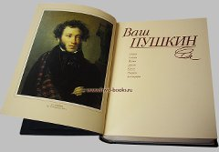
Муниципальное бюджетное дошкольное образовательное учреждение Центр развития ребенка - детский сад №403 Промышленного района городского округа Самары
Проект
«Пушкинские чтения»
Разработала: Орлова Л.В.
Самара 2013г.

Slide 2
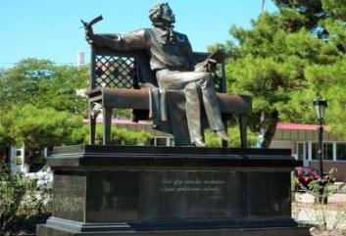
«Единственное мнение, которым я дорожу- это мнение русского народа». А.С.Пушкин
Любовь и почтение его произведений будет жить веками в сердцах всех людей. Пока дети в детском саду знают и читают Пушкина - Пушкин жив.
Приобщение к культуре, к истории
своего народа – это одно
из направлений
нравственно
– патриотического
воспитания в детском саду.

Slide 3
Актуальность проекта:
В настоящее время Россия переживает один из непростых исторических периодов. И самая большая опасность, подстерегающая наше общество сегодня, - не в развале экономики, не в смене политической системы, а в разрушении личности. Ныне материальные ценности доминируют над духовными, поэтому у детей искажены представления о доброте, милосердии, великодушии, справедливости, гражданственности и патриотизме. Наблюдается общий рост агрессивности и жестокости в обществе.
Практика показывает, что в настоящее время происходит смещение акцентов в развитии детей в сторону ранней интеллектуализации, что не способствуют личностному развитию ребенка. В погоне за развитием интеллекта упускается воспитание души, нравственное и духовное развитие маленького человека, без которых все накопленные знания могут оказаться бесполезными. И как результат этого - эмоциональная, волевая и духовная незрелость.

Slide 4
Дошкольный возраст – время бурного развития ребенка. Этот возраст нельзя пропустить для становления представлений о добре и зле, о нравственных эталонах и нравственных нормах поведения и взаимоотношений.
Актуальность проекта в сближении детей и взрослых, приобщении к совместной творческой деятельности , привлечение внимания родителей к нравственным, личностным вопросам в развитии ребенка.
Проект «Пушкинские чтения» дает возможность изучить одну из интереснейших страниц в истории русской культуры.
Цель проекта: воспитание гармонично развитой, духовно-нравственной личности через эффективное сотрудничество детского сада с семьей.
Задачи проекта:
познакомить детей с творчеством великого русского национального поэта А.С.Пушкина;
приобщить к культурным общечеловеческим ценностям, к истокам народной культуры;
раскрыть духовно –нравственный потенциал сказок и стихотворений А.С.Пушкина;
развитие нравственно-патриотических качеств личности: чувство гуманизма, совести, долга, уважение к истории, людям своего Отечества.
создание единого образовательного пространства детский сад и семья

Slide 5
Принципы построения проекта
Принцип диалогического общения - как неотъемлемого условия взаимодействия субъектов, который отражает тесную связь между взаимной и встречной открытостью, искренностью, взаимопониманием воспитателя, ребенка и родителей.
Принцип развивающего обучения личностно ориентированной направленности - развивать личность творца собственной жизни, основное внимание уделяется личностному развитию воспитанника, при работе над проектом каждый ребёнок может найти дело, наиболее соответствующее его интересам и возможностям.

Slide 6
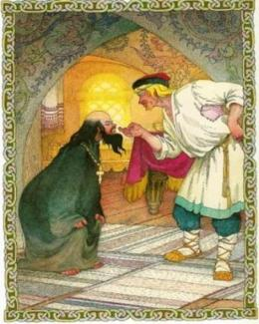
Направления работы
Информационный блок:
Просмотр и изучение интернет ресурсов по ознакомлению детей с творчеством А. С. Пушкина;
Переработка теоретических материалов, подбор познавательного и иллюстративного инструментария;
Использование аудиовизуальной
техники в целях познавательной активности
и мышления детей;
Создание презентации для обмена
опытом среди коллег и повышения
педагогической компетенции у родителей.

Slide 7
Технологический блок:
Разработка проекта: плана совместных действий с родителями и детьми.
Составление сценария взаимодействия с родителями, конспектов занятий по обогащению знаний детей.
Организационный блок:
Планирование предстоящей деятельности, направленной на реализацию проекта.
Обращение за рекомендациями к специалистам ДОУ.

Slide 8
Материально –технические ресурсы
Приобретение методической литературы;
Подбор детской литературы, произведений русского народного творчества, музыкальных дисков;
Работа с интернет -ресурсом;
Изготовление методической продукции;
Изготовление аудиовизуальной продукции (фотографии, презентация );
Подбор наглядного материала (иллюстрации, фотографии, зарисовки);
Подготовка изобразительного материала для продуктивной деятельности;
Дидактические игры;
Выставки книг, рисунков, поделок.

Slide 9
Этапы реализации проекта
1 этап
Подготовительный
Формирование устойчивого интереса к тематике
2 этап
Деятельностный
Формирование знаний, умений и навыков у детей
3 этап
Результативный
Самореализации всех участников проекта

Slide 10
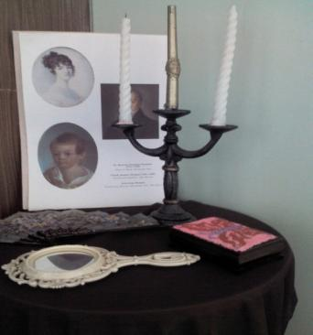
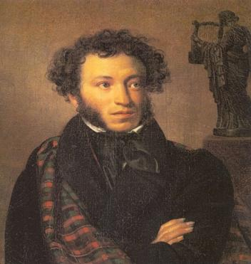
Наши дети
Самостоятельно выбрали тематику проекта.
Выразили интерес к портрету А.С.Пушкина и желание узнать биографию и творчество великого русского поэта, дети самостоятельно создали проблемную ситуацию для воспитателя. Приняли решение :
- о выборе места для портрета А.С.Пушкина;
- об оформлении книжной выставки с произведениями
А.С.Пушкина;
- о создании детской книжки с рисунками по сюжетам
сказок и стихотворений А.С.Пушкина.

Slide 11
Подготовительный этап
Взаимодействие с родителями
Реклама проекта. Размещение объявления о проведении мероприятия.
Анкетирование родителей.
Акция: Подари книгу детскому саду (произведения А.С.Пушкина).
Оформление родительского уголка «Для вас, родители». Размещение статей, рекомендаций.
Создание мини- музея старинных вещей.
Консультация по проведению театрально –литературного вечера:
- ознакомление со сценарием мероприятия;
- определение содержания деятельности всех участников вечера; участие в конкурсах, чтение любимых стихотворений, изготовление атрибутов и элементов костюмов,

Slide 12
Деятельностный этап
Беседы о детстве А.С.Пушкина;
Чтение сказок и стихов; познание
Разучивание стихотворений.
Литературная викторина «Умники и умницы»;
Словесные творческие игры; игровые технологии
Театрализованные игры по сказочным сюжетам.
Беседы о творчестве М И. Глинке,
Н.А. Римского – Корсакова; музыка
Прослушивание музыкальных произведений
из сказки «О царе Салтане».
Игра на металлофоне песенки белочки.
Коллективная лепка «У Лукоморье»;
Сюжетное рисование по сказкам А.С.Пушкина;
Театральная мастерская по изготовлению атрибутов,
элементов костюмов, декораций для театрально – продуктивная
литературного представления; деятельность
Инсценировка сюжетов из сказок.
Конструктивная деятельность «Сказочные дворцы»

Slide 13
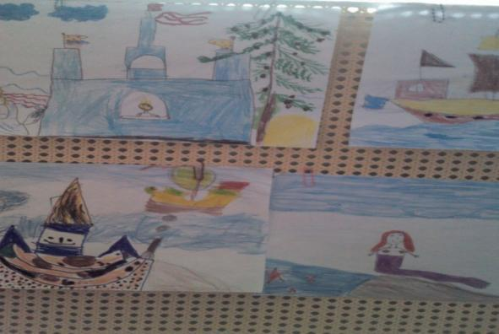
Результативный этап
1. Презентация проекта в форме театрально-литературного вечера с участием родителей.
2. Выставка детских рисунков, сделанных вместе с родителями, коллективная лепка, книжка с рисунками.
3. Создание мульти-видео, выставка фотографий.
4. Реализация творческого потенциала детей и родителей.
5. Привлечение общественного внимания к проблеме нравственно - патриотического воспитания дошкольников.
6. Повышение рейтинга дошкольного
образовательного учреждения.
7. Мультимидийная презентация
проекта.

Slide 14
Заключение
Дети и взрослые приобщились к творческому наследию А.С.Пушкина .В нем русская природа, русская душа, русский язык, русский характер.
Родители реализовали свой творческий потенциал, повысили уровень родительской компетентности,увидели многие положительные качества своих детей, наладились более теплые эмоциональные отношения между родителем и ребенком в семье.
У детей появился интерес к произведениям А.С.Пушкина, внимание к выразительным средствам родного языка, эмоциональная отзывчивость, потребность к чтению.
Повысился рейтинг детского сада в глазах родителей.
Воспитатели вдохновили родителей на дальнейшее совместное творческое сотрудничество. Взрослые с удовлетворением осознали, что открытые доброжелательные взаимоотношения помогают детям успешно развиваться и готовиться к поступлению в школу.

